Slide 1


Inscriptions 2026 -
DYB
Présentation 12/05/206

Slide 2
Objectif du projet
L’idée est de promouvoir le plus possible l’inscription en ligne, afin de :
Développer le paiement par Helloasso qui ne nécessite aucun action des administratifs,
Fiabiliser les données car les données sont saisies par le titulaire de celles-ci,
Donner une plus grande liberté aux adhérents pour s’inscrire, (pas de déplacement, paiement en ligne, envoi d’un chèque)
Simplifier les processus internes
Simplifier le travail administratif de saisie des inscriptions,
Donner meilleure visibilité aux acteurs sur les inscrits/ateliers
Suivi/Avancement des inscriptions par atelier
Historique des inscriptions par année
Analyses
Fiabiliser les données
Gestion des réductions,
Transmettre automatiquement les informations vers la comptabilité, (processus validé par le CAC),

Slide 3
Principe
Contraintes à prendre en compte
Toutes les personnes ne sont pas en mesure de s’inscrire sur Internet
Stat Insee 15% des personnes ne se sont pas connectées à Internet dans la dernière année,
L’application d’inscription doit être disponible sur mobile,
Les cas d’utilisation à gérer sont :
L’adhérent s’inscrit et paye par internet
L’adhérent s’inscrit sur internet et paye par un autre moyen
L’adhérent ne s’inscrit pas sur internet.

Slide 4
Vue de l’adhérent
L’adhérent s’inscrit sur le formulaire DYBWeb
Il peut régler immédiatement par HelloAsso,
S’il demande un règlement par Chèque, (même en paiement échelonné)
Il lui est proposé déposer son chèque dans la boîte ou d’envoyer son chèque par la poste
S’il demande un règlement par un autre moyen : Sortir, chèques vacances, espèces etc,
Il lui est proposé de passer à la permanence inscription,
L’adhérent ne s’inscrit pas par internet
Il vient à la permanence inscription aux date et heures prévues.

Slide 5
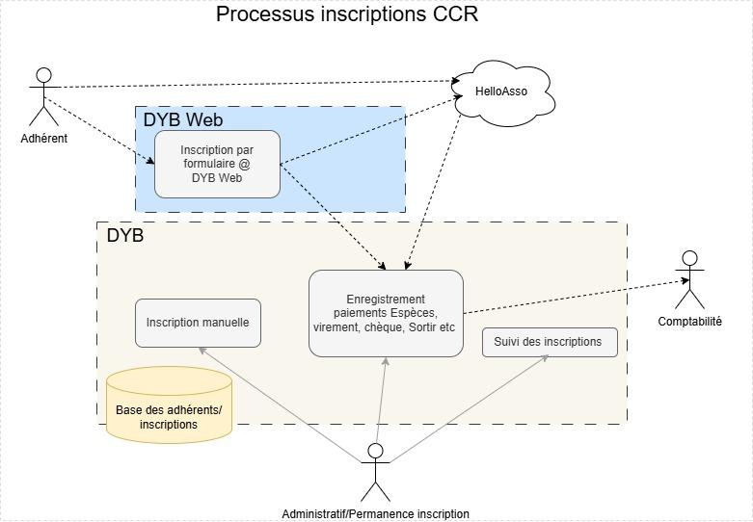
Architecture Inscriptions : schéma de principe

Slide 6
Mode 1 : l’adhérent s’inscrit sur DYB Web, il paye la totalité par Hello Asso

Slide 7
Mode 2 : l’adhérent s’inscrit sur DYB Web, il souhaite payer :
par chèque, => Dépose son chèque dans la boîte.envoie par la poste,
En espèces, dispositif sortir, chèques vacances, => Permanence incriptions

Slide 8
Mode 3 : l’adhérent ne s’inscrit pas sur DYBWeb. - Il vient à la permanence inscription

Slide 9
Mission de la permanence inscription
Rôle
Enregistrer les chèques arrivés dans la boîte
Rechercher la facture par le nom et numéro donné par DYBWEB
Recevoir les adhérents
Adhérent inscrit sur DYBWEB => enregistrer les paiements
Adhérent non inscrit sur DYBWEB => Saisir dans DYBWeb l’inscription, enregistrer les paiements
Clôture de caisse
1) afficher la clôture de caisse
2) Vérifier que les 2 montants totaux sont égaux,
3) Valider que les montants des modes de correspondent aux chèques, espèces etc qu'il ont en caisse,
4) Corriger éventuellement les écarts.
5) imprimer le document de clôture de caisse et le joindre aux chèques, espèces, CB reçus.
6) transmettre le tout à la comptabilité (YB, si j'ai bien compris).
Mission
Durée 2 mois
Présence 18-20hrs, lundi, mardi mercredi, jeudi (horaires à préciser)
Constitution d’une équipe et d’un planning d’ouverture de la permanence inscription

Slide 10
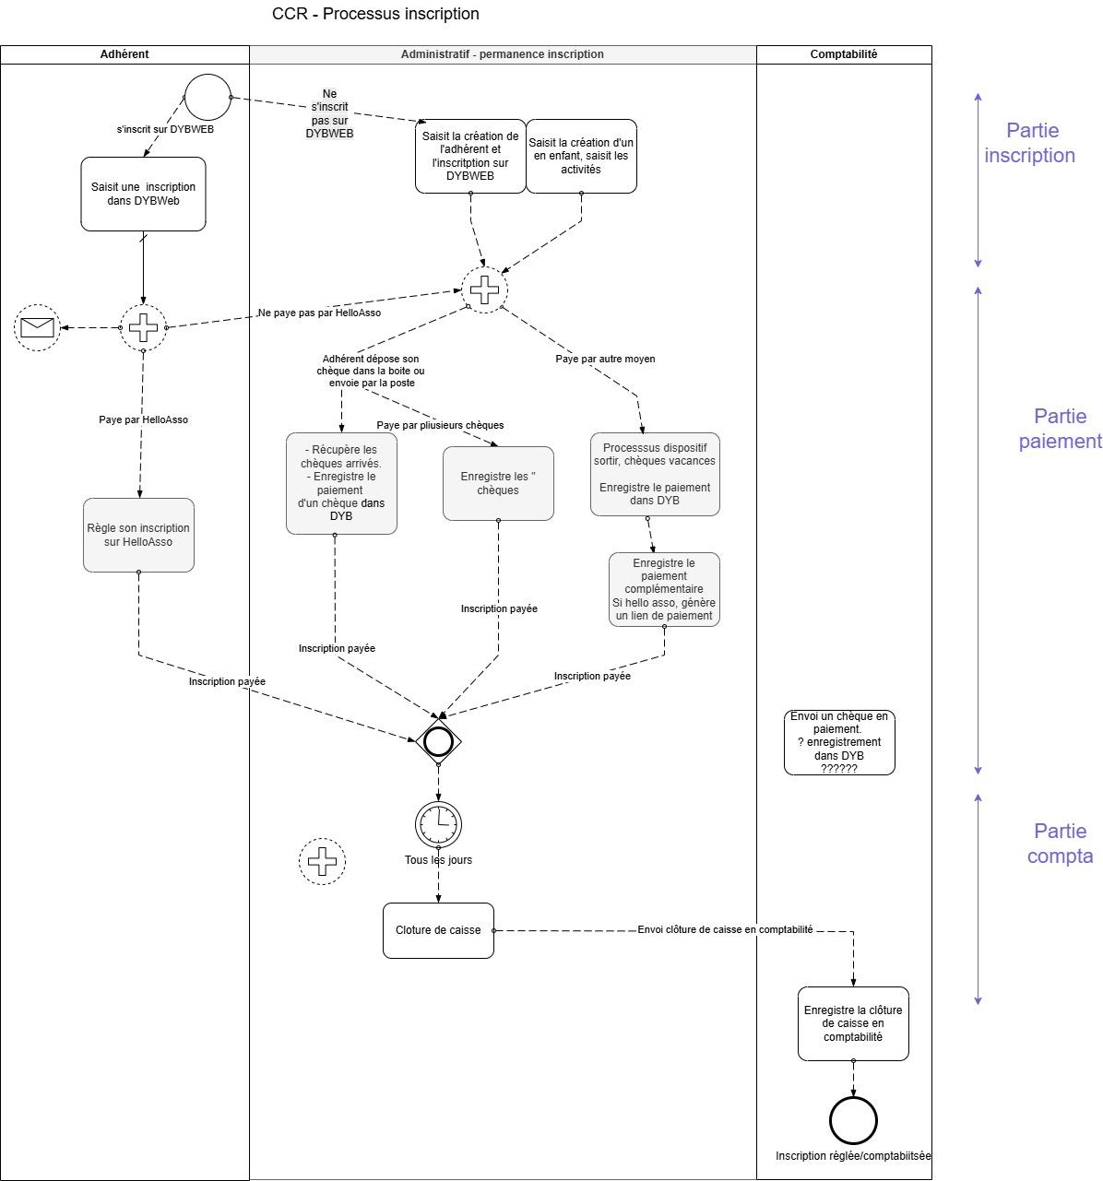
Inscription - processus détaillé

